Slide 1

反射光偏振实验

Slide 2
一、反射光偏振实验现象
实验步骤
将玻璃板放入旋转固定平台上，用竖直激光照射玻璃板，旋转玻璃板，观察反射光光强变化情况（视频2.1）；
在观察白屏前放置水平线偏振片，重新旋转玻璃板，观察透过线偏振片的反射光光强变化情况（视频2.2）；
在观察白屏前放置竖直线偏振片，重新旋转玻璃板，观察透过线偏振片的反射光光强变化情况（视频2.3）；
在观察白屏前放置水平线偏振片，用水平激光照射玻璃板，重新旋转玻璃板，观察透过线偏振片的反射光光强变化情况（照片2.1）；
可更换不同材料或不同颜色激光器，重复上述实验。
步骤一
步骤二

Slide 3
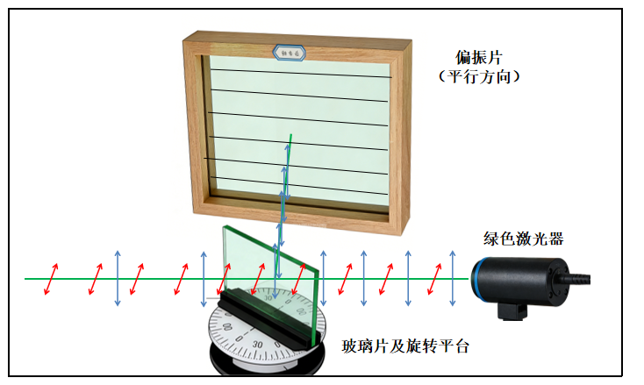
二、菲涅尔公式
实验示意图
实验装置示意图
红色双箭头为P光，其偏振方向平行于入射面
蓝色双箭头为S光，其偏振方向垂直于入射面

Slide 4
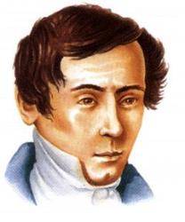
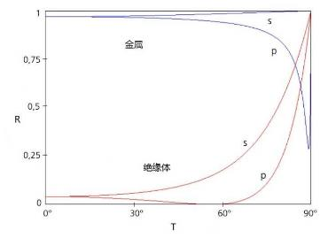
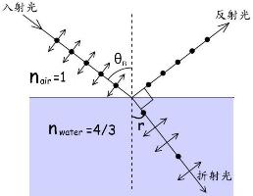


二、菲涅尔公式
Augustin Jean Fresnel
(1788–1827)
菲涅耳公式
步骤二

Slide 5

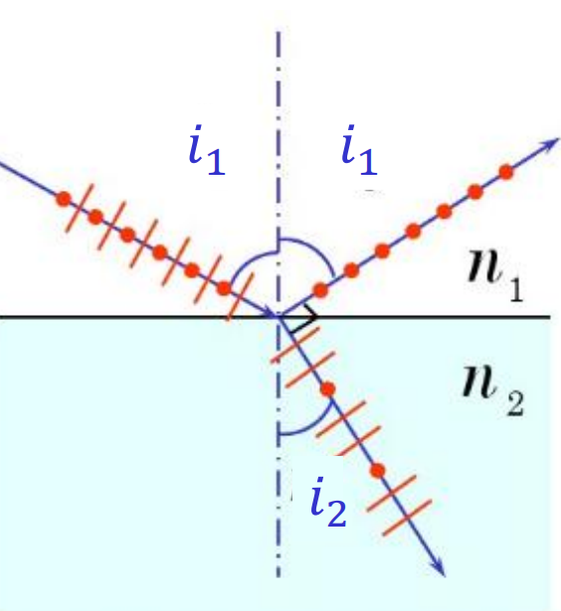
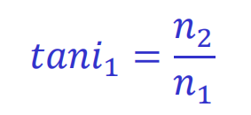
三、布儒斯特角
反射光中只有垂直于入射面振动---线偏振光
反射光为完全偏振光，
且振动面垂直入射面折射光为部分偏振光。
步骤二

Slide 6
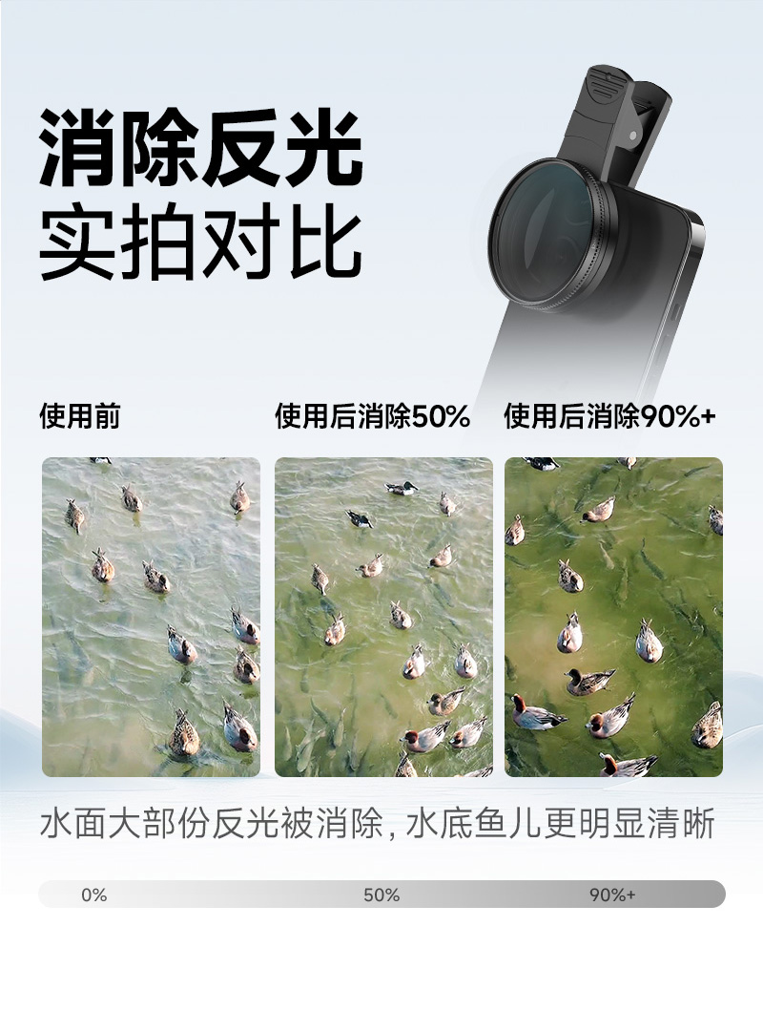
四、拓展和思考
各种反射偏振现象
室外建筑窗户玻璃反射；
室内玻璃幕墙反射（照片2.2、视频2.4）；
水面反射光；
车内对面车灯眩光；
各种生活中的现象等等。

